Slide 1
Проект. Тема: «Палочки Кюизенера, как дидактическое средство развития математических способностей у дошкольников.
Актуальность
Палочки один из немногих дидактических материалов, дающих возможность формировать у ребенка комплекс необходимых интеллектуальных умений, эффективное развитие математических способностей детей.
Цель проекта: Разработать систему деятельности по обучению основам математики детей среднего и старшего дошкольного возраста с использованием палочек Кюизенера.
Продолжительность проекта:
Долгосрочный: 1год с января 2018г по май 2019г(средняя, старшая группа).
Тип проекта:
по составу участников: групповой (дети, родители, педагоги)
по целевой установке: информационно - творческий.
Возраст детей: 4; 5-6 лет.
Подготовила воспитатель:
Скобелкина Н.С.

Slide 2
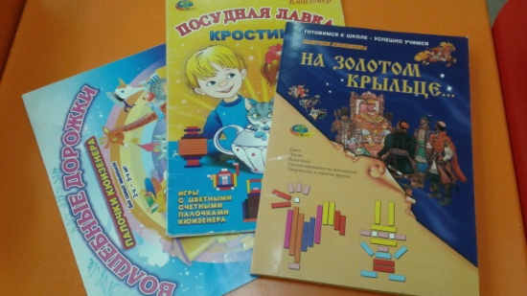
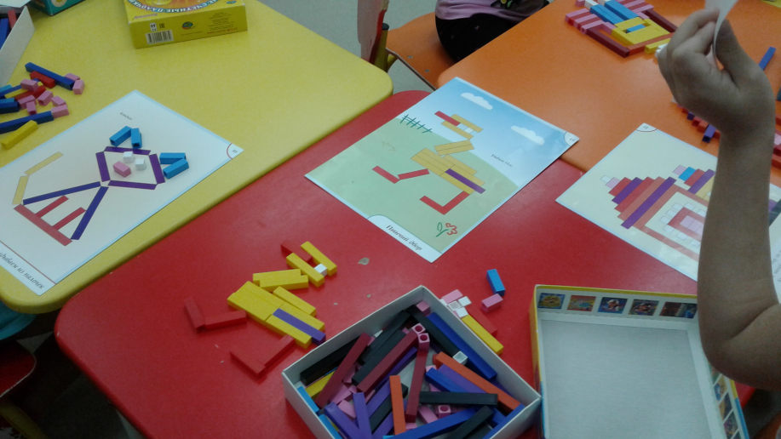
СОСТАВ УЧАСТНИКОВ ГРУППЫ: воспитатель, воспитанники группы 5-6 лет, родители.
ФОРМЫ ОРГАНИЗАЦИИ ПРОЕКТА:
НОД (ФЕМП, конструирование)
Консультации.
КВН.
Открытые занятия.
Родительское собрание.
Индивидуальная работа.
I ЭТАП – ПОДГОТОВИТЕЛЬНЫЙ
Определение цели и задач проекта.
Изучение литературы по вопросу.
Разработка план – графика раелизуемого проекта.
Создание необходимых условий для реализации проекта по внедрению технологии
Совместное изготовление с родителями палочек Кюизнера.
Накопление методических материалов, разработка рекомендаций по проблеме
IIЭТАП – ОСНОВНОЙ (ПРАКТИЧЕСКИЙ)
Внедрение в образовательный процесс эффективных методов и приемов
по использованию палочек Кюизенера.

Slide 3
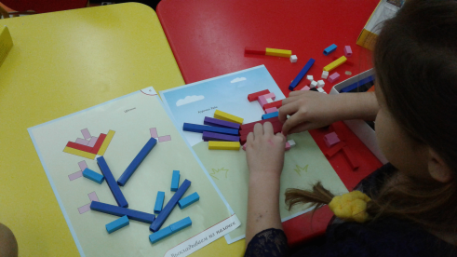
IIIЭТАП – ЗАКЛЮЧИТЕЛЬНЫЙ
Мониторинг математического развития детей
Презентация проекта «Палочки Кюизенера» для воспитателей ДОУ
ОЖИДАЕМЫЕ РЕЗУЛЬТАТЫ ПРОЕКТА:
Развитие познавательных способностей, повышение познавательного интереса к математике.Повышение педагогической компетенции воспитателей, родителей в математическом развитии дошкольников.
МЕТОДИЧЕСКИЙ ПРОДУКТ- система занятий по работе с детьми.
ИТОГОВЫЙ ПРОДУКТ- Презентация проекта, создание и представление интерактивной игры для педагогов ДОУ; мастер-класс для педагогов.

Slide 4
Содержание проекта.
1 этап – диагностический этап.(.09.2017 по 05.2018г)
Диагностика уровня развития ребёнка.
Анкетирование родителей.
Анализ результатов.
2 этап – основной (практический).(01.2018г по 05.201г.)
Повышение компетентности педагогов и родителей по данной проблеме.
Организация цикл занятий с цветными палочками Кюизенера.
Организация игр с цветными палочками Кюизенра в совместной деятельности педагога и детей, в самостоятельной деятельности.
Комплектация дидактического стола: набором цветных палочек Кюизенера, дидактическими играми, альбомами. Подбор, разработка и изготовление дидактического материала. Создание презентации «Игры с палочками Кюизенера» (схемы, инструкции, образцы)
Оборудование уголка занимательной математики с учётом присутствия дидактического материала и пособия.
Выпуск совместного альбома с зарисовками придуманных из палочек изображений, сюжетов и сказок.
Создание интерактивной игры с использованием палочек Кюизенера.
3 этап – обобщающий.(04.2018-05.2018г)
Анализ степени достижения поставленной цели.

Slide 5
По уровню сложности упражнения с палочками Кюизенера нужно разделить на два этапа.
На первом этапе палочки используются как игровой материал. Дети играют с ними, как с обычными кубиками и палочками, создают различные конфигурации. Их привлекают конкретные образы, а также качественные характеристики материала — цвет, размер, форма.
На втором этапе палочки выступают уже как средство обучения арифметике. Пространственно-количественные характеристики не столь очевидны для детей, как цвет, форма, размер. Открыть их можно в совместной деятельности взрослого и ребенка. При этом взрослый не ограничивается внешним показом и прочтением готовых конфигураций, а дает возможность выбирать действие самому ребенку. Тогда игра будет радостным открытием нового. Ребенок быстро научится переводить (декодировать) игру красок в числовые отношения, постигать законы загадочного мира чисел.

Slide 6
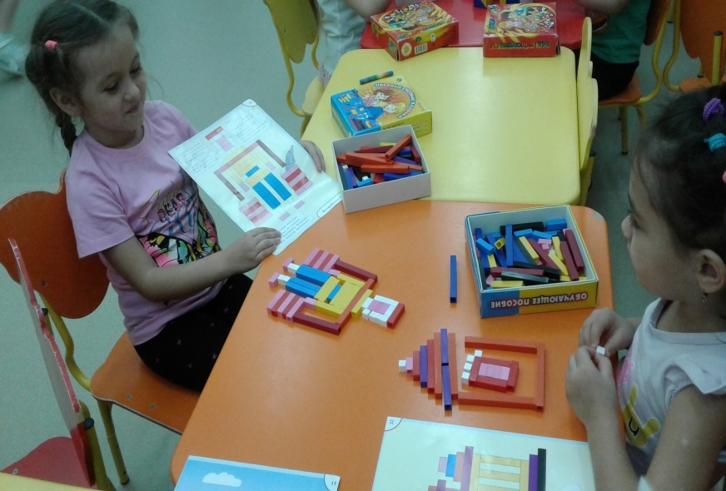
Палочки Кюйзенера при знакомстве с цветом
Палочки Кюйзенера, не заменимый материал при знакомстве детей с сенсорными эталонами.
С ними можно учиться соотносить цвета, узнавать их, выбирать заданный цвет из множества других и многое другое.
На этом качественном раздаточном материале легко организовать такие игры на развитие цветовосприятия как: «Продолжи дорожку», «Постой как у меня», «Продолжи ряд», «Чего не хватает?»
Знакомя дошкольников с фигурами, палочки дают возможность выложить любую фигуру, выложить несколько фигур и сравнить их (количество палочек необходимых для выкладывания той или иной фигуры, количество углов у фигур и тд.)

Slide 7
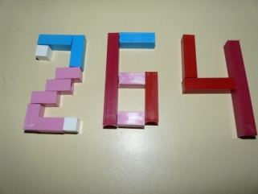
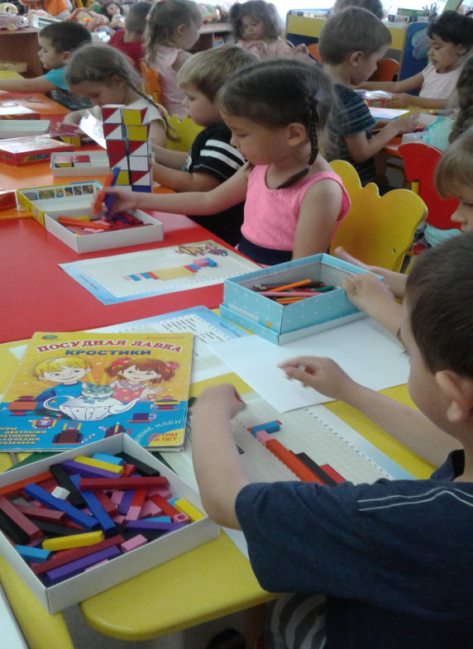
Палочки Кюизенера при знакомстве с цифрой и буквой
Знакомя детей с цифрой , прежде чем научить ее записывать, я прошу детей выложить ее зрительный образ на столе из различного материала, очень удобно выкладывать цифры и буквы палочками Кюйзенера.
В дальнейшем, для развития зрительного внимания и закрепления образа цифры или буквы можно организовывать игры: «Какого элемента не хватает», «Отремонтируй букву» и т.д. При этом для детей с нарушением зрения цветные элементы служат дополнительной подсказкой.

Slide 8
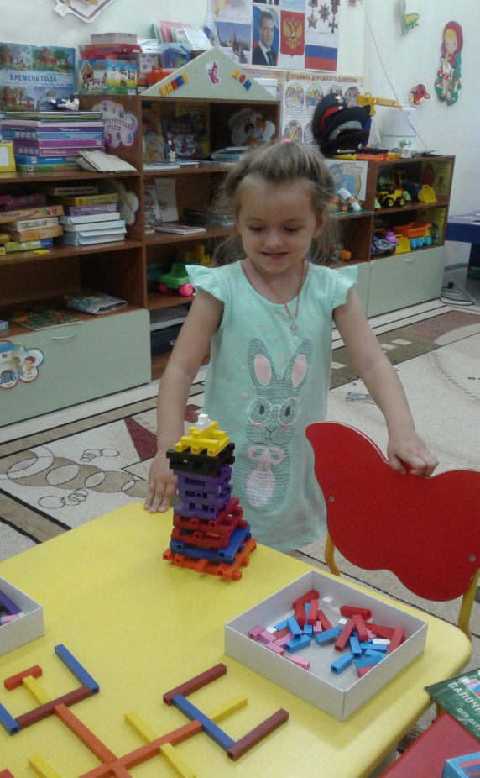
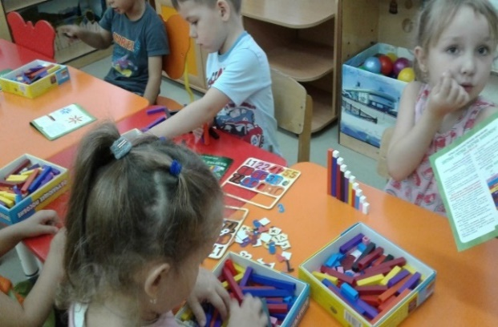
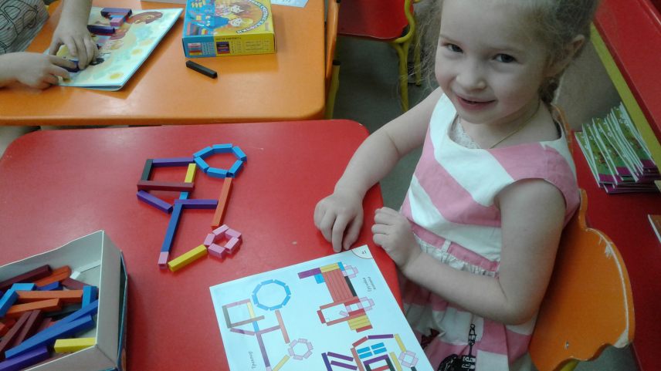
Палочки Кюйзенера развивают творчество дошкольников
Развитие конструктивных способностей развивает умственные способности, развивают творчество, фантазию детей
Мы приобрели палочки на подгруппу детей и используем их как элемент в организованной образовательной деятельности, в самостоятельной деятельности и для индивидуальной работе.
Палочки легко моются и храняться.
Советую всем педагогам кто еще не познакомился с этим удивительным материалом обязательно с ним познакомиться.

Slide 9
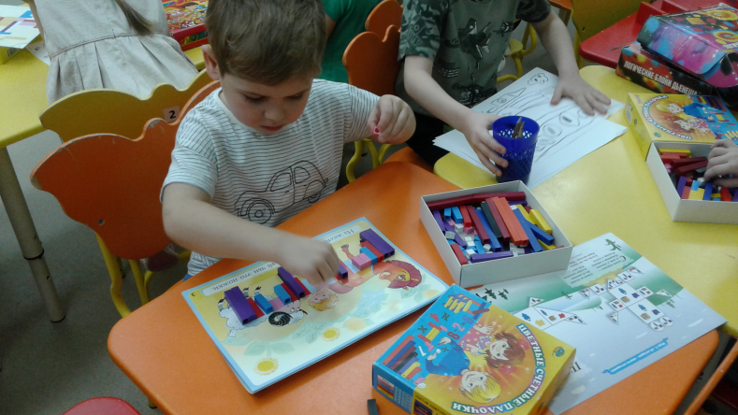
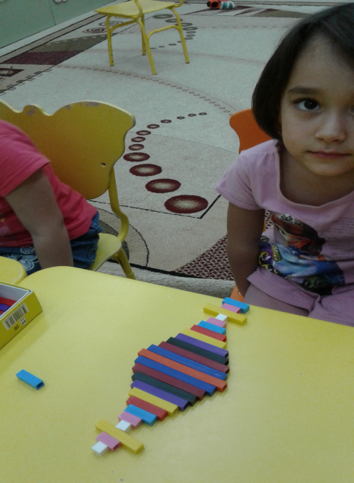
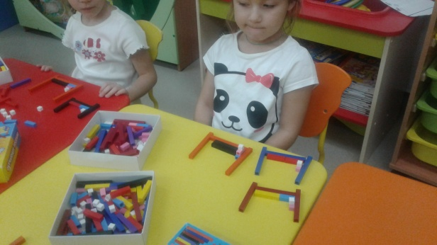
Палочки Кюйзенера при знакомстве в величиной предметов
Знакомя детей с величиной предметов тоже необходимы палочки Кюйзенера. Сними легко построить сереационный ряд, как от самой высокой до самой низкой палочки, так и наоборот. С ними можно измерять предметы, палочки могут служить зрительным ориентиром при соотнесение предметов по величине

Slide 10
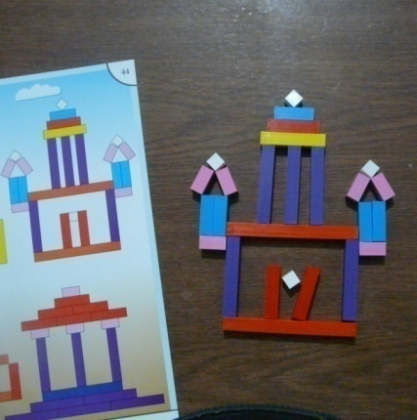
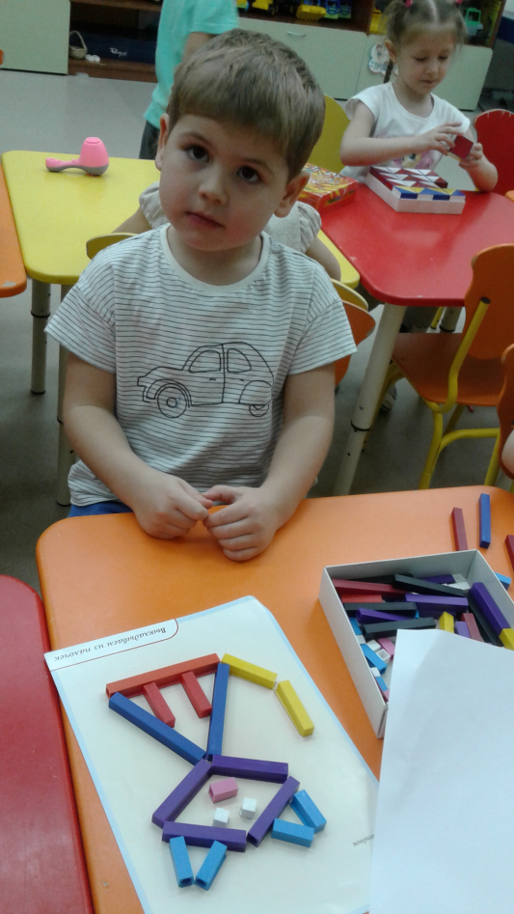
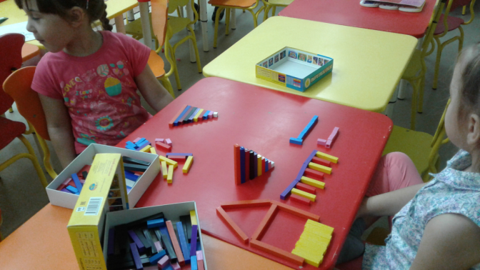
Палочки Кюйзенера при развитии конструктивной деятельности
К палочкам Кюйзенера разработано очень много пособий Например материал «На золотом крыльце сидели» позволяет детям выкладывать персонажи любимых сказок, по образцу предложенном в пособии (при этом вспоминая и проговаривая текст произведений). Разнообразие образцов не только поддерживает интерес детей к данному виду деятельности и и позволяет развивать целостное восприятие (образцы представлены в цветном и черно белом варианте, а также расчлененные и нерасчлененные)

Slide 11
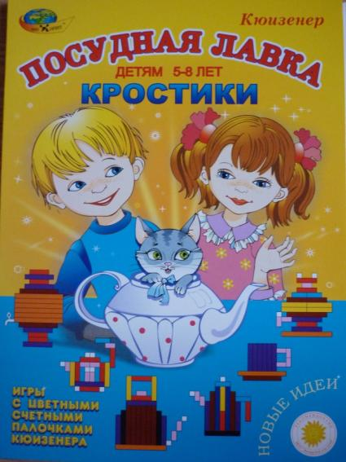
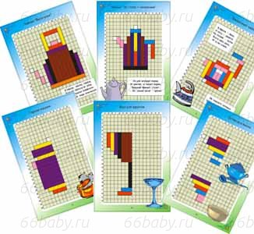
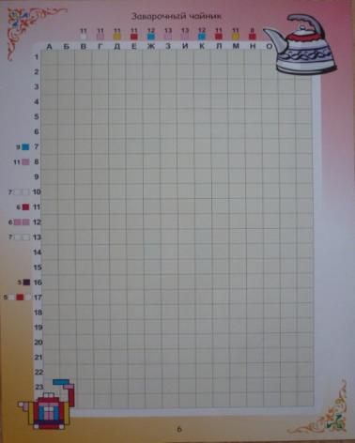
Для упражнения в счете и отсчете предметов, освоение системы координат, развития представления о симметрии.

Slide 12
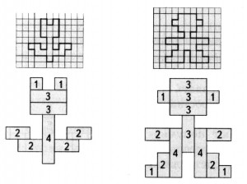
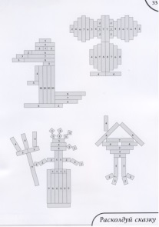
Развитие творческих способностей, самостоятельности.
Придумывание рассказов, сказок.
Примеры: расставь палочки так чтобы белая была между красной и синей, а рядом с синей, жёлтая. По аналогии другие задания дети задают друг другу.
Придуманный сюжет - как попасть в волшебную страну, решив правильно задачу и т.п.Поезд из 3-х вагонов: розового, жёлтого и голубого цвета, при этом голубой в середине, а розовый не первый. В какой последовательности сцепить вагоны? Сколько пассажиров едет всего в поезде?
Палочки Кюизенера, таблички с примерами. 1.И/У «Палочки можно складывать. -Дети, возьмите в левую руку жёлтую палочку, а в правую - красную. -Какие числа у вас? -Что получится если числа сложить? Найдите палочку равную сумме красной и жёлтой. Выложите перед собой ваше действие с помощью цифр и знаков: 4 + 5 = 9.
.
Симметричное конструирование

Slide 13
Упражнение с палочками.
Воспитатель предлагает детям упражнения в игровой форме. Это основной метод обучения, позволяющий наиболее эффективно использовать палочки. Занятия с палочками рекомендуется проводить систематически, индивидуальные упражнения чередовать с коллективными.
В играх с палочками, которые могут носить соревновательный характер, ребенку следует предоставлять возможность проявления самостоятельности в поиске решения или ответа на поставленный вопрос, учить выдвигать предположения и их проверять, осуществлять практические и мысленные пробы.
В процессе выполнения заданий используются инструкция (целостная для старших, расчлененная для младших), пояснения, разъяснения, указания, вопросы, словесные отчеты детей о выполнении задания, контроль, оценка.
Сравнение, анализ, синтез, обобщение, классификация и сериация выступают не только как познавательные процессы, операции, умственные действия, но и как методические приемы, определяющие путь, по которому движется мысль ребенка при выполнении упражнений.
Достаточно эффективным оказывается использование палочек в индивидуально-коррекционной работе с детьми, отстающими в развитии. Палочки могут использоваться для выполнения диагностических заданий. (Отсюда и определение палочек как универсального дидактического материала.)
Упражнения могут носить комплексный характер, позволяя решать одновременно несколько задач. задачи: составление «поездов» одинаковой длины из двух, трех, четырех и т.д. «вагонов», измерение одной и той же палочкой-меркой разных палочек, одинаковых палочек разными мерками-палочками, измерение простой и составной меркой .Подбор упражнений осуществляется с учетом возможностей детей, уровня их развития, интереса к решению интеллектуальных и практических задач. При отборе упражнений учитывается их взаимосвязь и сочетаемость с общей системой упражнений, проводимых с помощью других дидактических средств.
Сначала детей целесообразно познакомить с набором палочек, рассмотреть с ними, из чего он состоит. Можно предложить детям постройку или аппликацию из цветных палочек. В ходе свободного манипулирования и игры внимание ребенка надо обратить на то, что удобнее использовать палочки таким образом, чтобы они соприкасались со столом наибольшей поверхностью, в таком положении они наиболее устойчивы.

Slide 14
Сравнительный анализ результатов диагностики уровня развития детей показал положительную динамику. Проведенная диагностика показала , что использование Палочек Кюизенера в совместной и самостоятельной игровой деятельности, включение в учебно-образовательный процесс совершенствует процесс формирования элементарных математических представлений, повышает интерес детей к занятиям математикой, а также способствует развитию умственных способностей дошкольников.
,

Slide 15
Литература
1. Л.Д. Комарова. Как работать с палочками Кюизенера?.- игры и упражнения по обучению математике детей 5-7 лет.- Москва,2008
2. Волшебные дорожки.- Альбом-игра для самых-самых маленьких.
3. Дом с колокольчиками.- Альбом-игра для детей 4-5 лет.
4. На золотом крыльце сидели.- Альбом-игра для подготовки к обучению в школе.

